Slide 1
Судебная хроника
ГБОУ СОШ № 1352 с углубленным изучением английского языка г. Москвы
«против»
«за»
Политова Светлана Викторовна

Slide 2
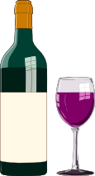
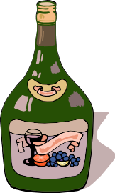
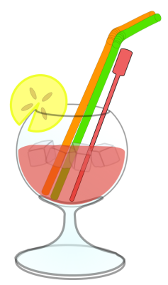
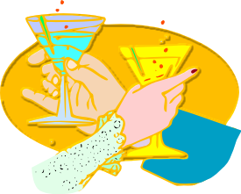

Slide 3
Разрушительное действие спиртов на организм человека
Знания
Анатомия
Физиология
Гигиена

Slide 4
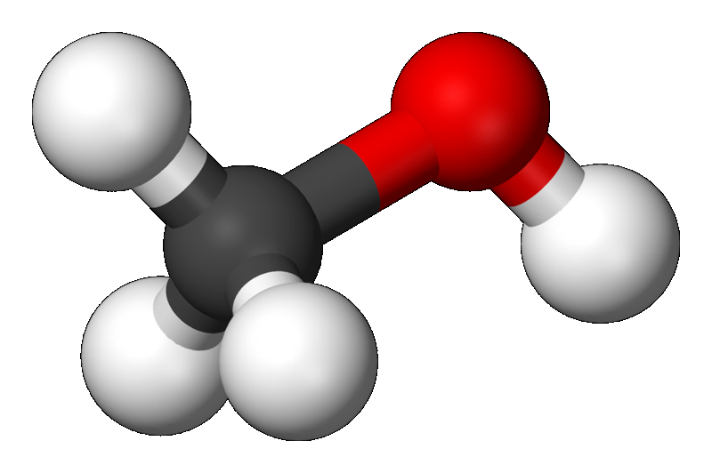
Метанол и высшие спирты
Сильный яд, прием его внутрь разрушает зрительные нервы, вызывает непоправимую слепоту, воспаление слизистой оболочки желудочно-кишечного тракта, зачастую и смерть

Slide 5
Губительное действие на другие организмы
Растительные, животные ткани, органы, организмы
Пример 1
Пример 2
Пример 3

Slide 6

Прорастание семян
Семена фасоли и гороха
Алкоголь
Алкоголь
H₂O
H₂O

Slide 7
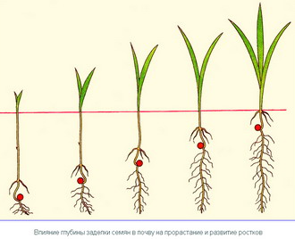
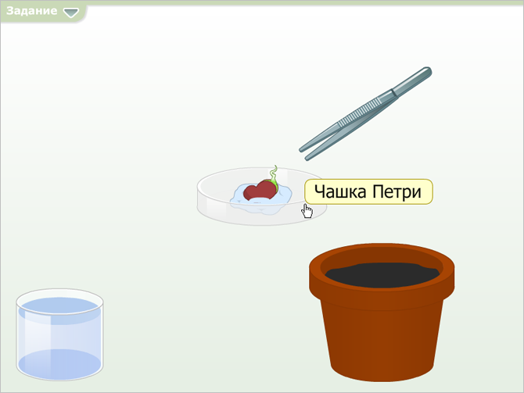
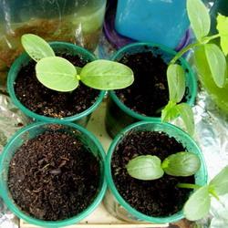
Вывод: в воде, в которую добавили немного алкоголя, семена прорастают хуже

Slide 8
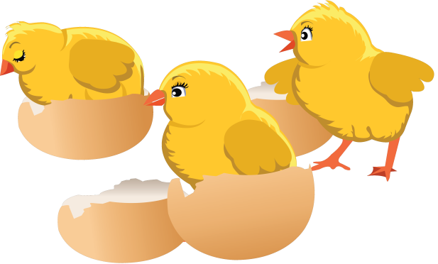

Инкубатор для цыплят
Воздух помещения
Пары алкоголя
Без паров алкоголя

Slide 9
Инкубатор для цыплят
160 яиц
Пары алкоголя
40 погибли
78 вывелось
25 - уроды

Slide 10
Алкоголь- наркотическое вещество
Чувствительность человека тем выше, чем моложе организм
Смертельная доза: 3 г на 1 кг массы тела
Смертельная доза: 4-5 г на 1 кг массы тела
Годовалый ребенок –
100 г водки
Подросток – 0,25 - 0,5 л водки

Slide 11

Эксперимент на крысах
Ученые МГУ провели эксперимент на крысах, которым предоставляли на выбор
10 % раствор спирта
Чистая вода
10 % спирт
H₂O
25 %
85 %

Slide 12
Эксперимент на крысах
пропускали через лабиринт и при этом на них дополнительно воздействовали сильным магнитным полем
10 % раствор спирта
Чистая вода
10 % спирт
H₂O
100 %
0 %

Slide 13
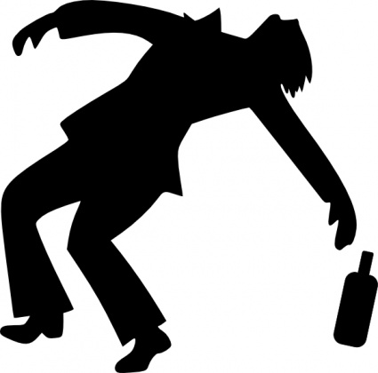
Почему люди пьют?
38 % - не могут назвать причину
90 %
26 % - встречи с друзьями
Не имеют четкого представления о механизме действия алкоголя на организм
10 % - праздники
3,1 % - одиночество, невезение в жизни
0,7 % - семейные драмы

Slide 14
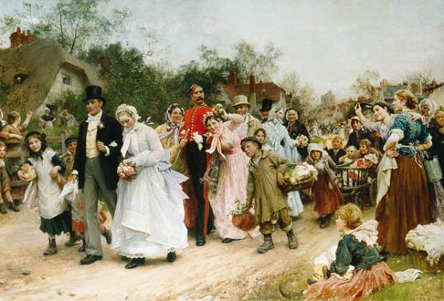
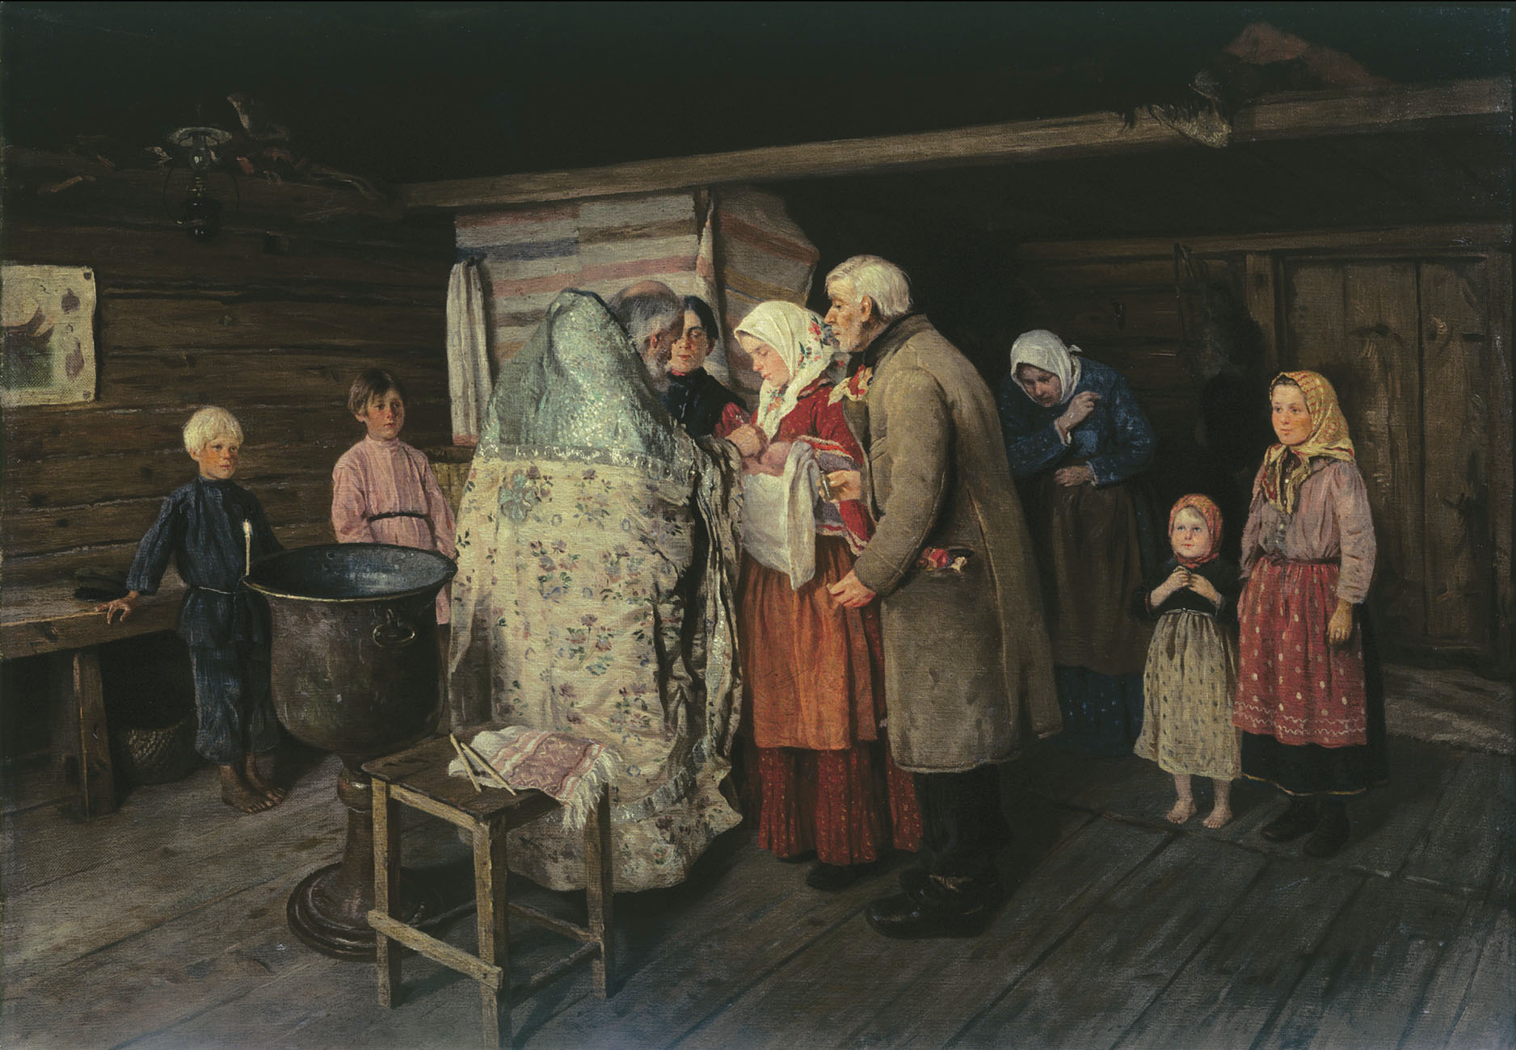
Пьянство – вековое зло
Для пьянства есть такие поводы:
Поминки, праздник, встреча, проводы,
Крестины, свадьба и развод,
Мороз, охота, Новый год,
Выздоровленье, новоселье,
Печаль, раскаянье, веселье,
Успех, награда, новый чин,
И просто пьянство – без причин.
Роберт Бернс
(перевод С.Я. Маршака)
Смотреть

Slide 15
Высказывания великих людей
Аристотель
Франклин
Гиппократ
Пифагор
Шекспир

Slide 16
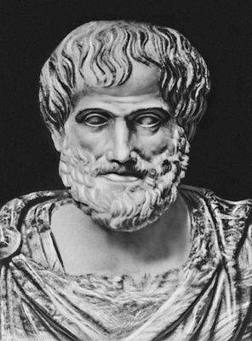
Высказывания великих людей
Аристотель
Опьянение есть добровольное сумасшествие

Slide 17
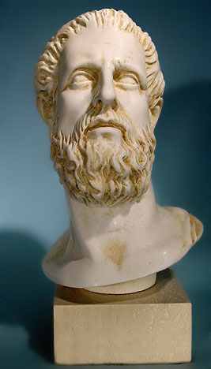
Высказывания великих людей
Гиппократ
Опьянение - это добровольное безумие

Slide 18
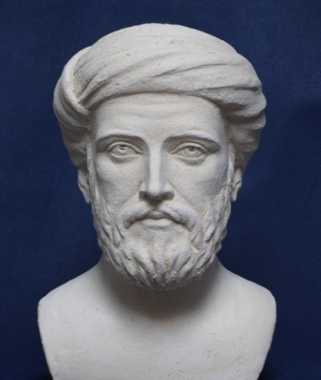
Высказывания великих людей
Пифагор
Пьянство есть упражнение в безумии

Slide 19
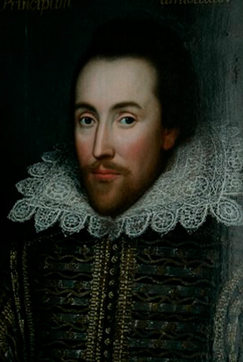
Высказывания великих людей
Шекспир
Люди впускают врага в свои уста, и он похищает их мозг!

Slide 20
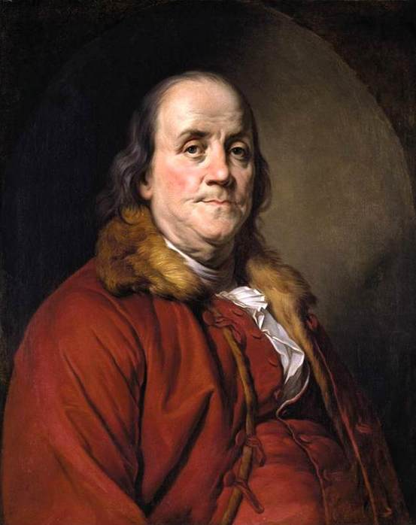
Высказывания великих людей
Франклин
Трезвость кладет дрова в печку, мясо – в кастрюлю, хлеб – на стол, кредит – государству, деньги – в кошелек, силу – в тело, одежду – на спину, ум – в голову, довольство – в семью

Slide 21
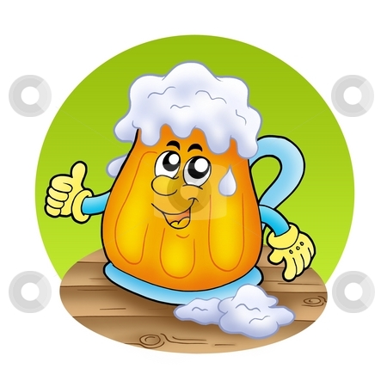
Пиво
Шведские ученые установили
Спустя 5-6 часов
Скорость у хоккеистов, конькобежцев и пловцов снижалась на 20-26 %

Slide 22
Притча
2 извозчика с нагруженными телегами ехали друг за другом
Что везешь?
Ответ
Пиво и вино
Тогда я последую за тобой!
Закуску везешь? Нет….
Надгробные камни

Slide 23
В царской России грандиозные масштабы приобрело превращение пищевых продуктов в «опиум» для народы» накануне первой мировой войны
Спиртные напитки: изготовление
2,9 млн. тонн картофеля
1913 год
251 тыс. тонн ячменя
Россия
236 тыс. тонн кукурузы
217 тыс. тонн патоки
211 тыс. тонн ржи, 42 тыс. тонн пшеницы
Вывод

Slide 24
Типы потребления алкоголя
Северный тип
Южный тип
Слабые напитки небольшими дозами
Крепкие напитки большими дозами

Slide 25
Доля (%) алкогольных напитков в общем объеме употребляемых алкогольных напитков
1997 г

Slide 26
Италия
Структура потребления алкоголя (в пересчете на 100% спирт) населением стран в возрасте 15 лет и
старше. Данные для 2005 г. Источник: расчет по Global status report on alcohol and health, WHO, 2011.

Slide 27
Испания
Структура потребления алкоголя (в пересчете на 100% спирт) населением стран в возрасте 15 лет и
старше. Данные для 2005 г. Источник: расчет по Global status report on alcohol and health, WHO, 2011.

Slide 28
Португалия
Структура потребления алкоголя (в пересчете на 100% спирт) населением стран в возрасте 15 лет и
старше. Данные для 2005 г. Источник: расчет по Global status report on alcohol and health, WHO, 2011.

Slide 29
Франция
Структура потребления алкоголя (в пересчете на 100% спирт) населением стран в возрасте 15 лет и
старше. Данные для 2005 г. Источник: расчет по Global status report on alcohol and health, WHO, 2011.

Slide 30
Россия
Структура потребления алкоголя (в пересчете на 100% спирт) населением стран в возрасте 15 лет и
старше. Данные для 2005 г. Источник: расчет по Global status report on alcohol and health, WHO, 2011.

Slide 31
Италия
Испания
Россия
Португалия
Франция

Slide 32
Алкоголь и смертность населения
2005 год, Россия
Место России.
Продолжительность жизни
122
место
Злоупотребляющих
Продолжительность жизни
На 15-20 лет меньше
Не употребляющих
15-19 лет
Мужчины
Умирали, сравнение с развитыми странами
Женщины
10 лет

Slide 33
Алкоголь и смертность населения
Алкоголь
Сокращает жизнь
Мгновенно убивает
С 1991 по 2007
От случайных отравлений алкоголем погибло россиян в 40 раз больше, чем военнослужащих СССР за всю афганскую войну

Slide 34
2000
Россия
Италия
Алкоголь и смертность населения
37200
1
2007
От отравлений алкоголем погибли
1994 «рекордный»
Ежедневно закапывали в могилы 69 россиян
Ежедневно закапывали в могилы более 150 россиян

Slide 35
Ссылки:
http://img.beta.rian.ru/images/38287/00/382870091.jpg - отравление метиловым спиртом;
http://chemistry-chemists.com/N6_2011/U7/Methanol-5.png - метиловый спирт;
http://www.oc3.ru/portfolio/demoobjects/lab-quotseed-germination-of-beansquot/ - прорастание семян фасоли;
http://sibdepo.ru/uploads/posts/2008-05/1209952818_sazhency.jpg - семена в горшочках;
http://www.lenagold.ru/fon/clipart/tc/tcip/tsipa41.gif - цыпленок клипарт;
http://s51.radikal.ru/i131/1010/cc/28ce6b9df543.png - цыплята;
http://watermarked.cutcaster.com/cutcaster-photo-100367069-Smiling-cartoon-beer-on-wooden-table.jpg - кружка пива;
http://wwwcdn.net/ev/assets/images/vectors/afbig/intoxicated-drunk-dwi-dui-clip-art.jpg - пьяный человек клипарт;
http://img.encyc.yandex.net/illustrations/bse/pictures/02540/839970.jpg - Аристотель;
http://www.kowara.net/ARHIW_715.htm - Гиппократ;
http://storage0.dms.mpinteractiv.ro/media/401/321/5387/928936/9/will5.jpg?width=500&height=500 – Шекспир;
http://www.runivers.ru/images/index/20101206.jpg - крестины;

